Slide 1
ОБНАВЉАЊЕ
Хајде да видимо шта смо то учили на претходним часовима:

Slide 2
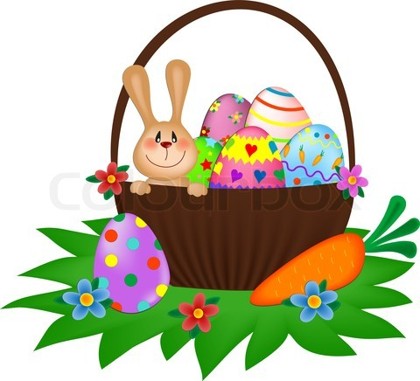

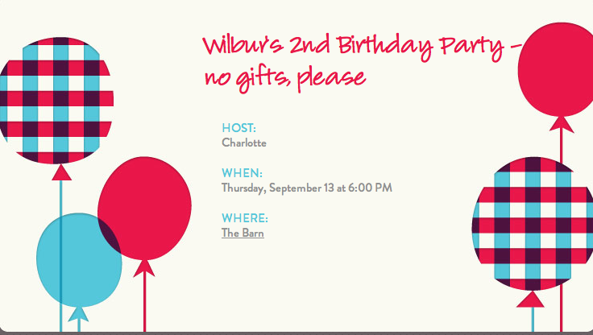
Шта видимо на следећим сликама:
EASTER
BIRTHDAY INVITATION
BIRTHDAY

Slide 3
Како ћемо на енглеском да кажемо следеће речи:
Рођенданска забава
Позивница за рођендан
Поклон
Ускрс / Васкрс
Пиле
Зец
Јаја

Slide 4
Шта значе следеће речи (ЗАТРАЖИ ПОМОЋ НЕКОГ СТАРИЈЕГ ЗБОГ ЧИТАЊА):
BIRTHDAY CAKE
BIRTHDAY PARTY
CANDLES
TO WRAP A PRESENT / GIFT
LET’S GO TO THE BIRTHDAY PARTY!
EASTER
HAPPY EASTER
CHOCOLATE EGGS
EASTER EGG HUNT

Slide 5




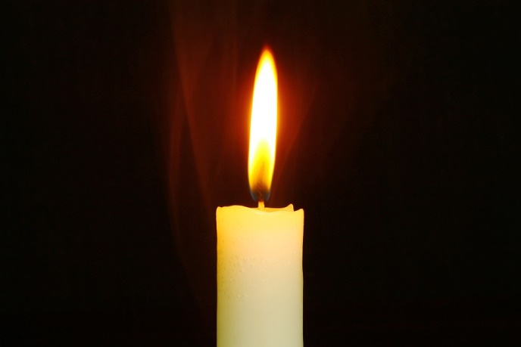
Уколико нисте могли да се сетите неких речи, погледајте на РТС Планети прошлонедељну лекцију из енглеског, као и презентацију са сајта школе. Хајдемо даље да погађањем:

Slide 6
Како ћемо на енглеском рећи:
СРЕЋАН УСКРС!
СРЕЋАН РОЂЕНДАН!
СРЕЋНА НОВА ГОДИНА!

Slide 7

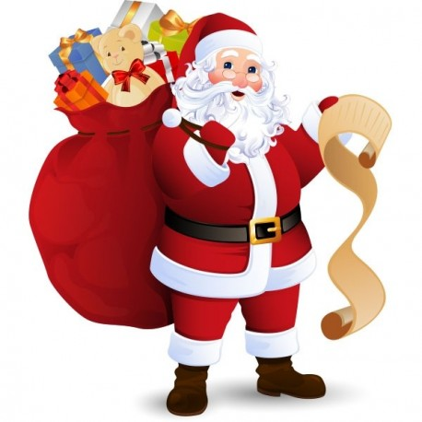


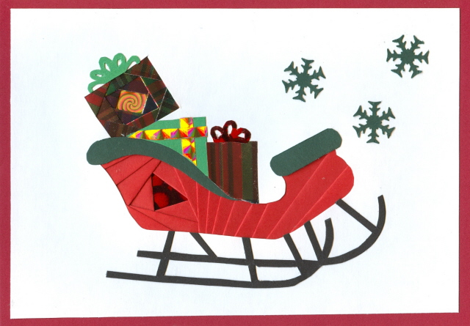
Шта видите на сликама:

Slide 8

Која годишња доба знаш? Које годишње доба је тренутно у Србији?

Slide 9
WHEN IS YOUR BIRTHDAY?
SPRING - ПРОЛЕЋЕ
SUMMER - ЛЕТО
AUTUMN / FALL - ЈЕСЕН
WINTER – ЗИМА
My birthday is in summer!

Slide 10

ОВЕ НЕДЕЉЕ НЕМАМО ДОМАЋИ ИЗ ЕНГЛЕСКОГ! ☺

